Slide 1
The verb tener
Spanish 1- 9/23/13
Sra. Baldwin

Slide 2
Tener
Tener is a verb that means “to have”.
It has irregular forms (does not follow a pattern) and must be memorized separately from other verbs.
Let’s quickly review the subject pronouns so that we can learn the forms of tener!
NOSOTROS, NOSOTRAS
YO
EL, ELLA, UD.
TU
ELLOS, ELLAS, UDS.

Slide 3
Yo Tengo
I have

Slide 4
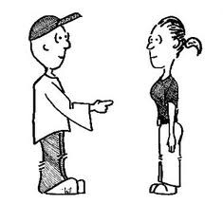
TU tienes
You have

Slide 5
Él tiene ella tiene
he has
sHe has

Slide 6
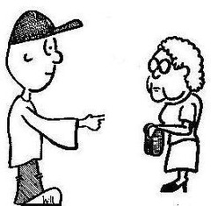
usted tiene
You (formal) Have

Slide 7
WE HAVE
nosotros tenemos nosotras tenemos

Slide 8
ellos tieneN ellas tienen
THEY HAVE

Slide 9
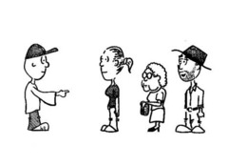
Ustedes tienen
YOU ALL HAVE

Slide 10
Summary: Forms of tener
tengo | tenemos
tienes | teneis
tiene | tienen
YO
NOSOTROS, AS
TU
VOSOTROS, AS
EL, ELLA, UD.
ELLOS, ELLAS, UDS.

Slide 11
Guided practice
Let’s look at an example of a sentence using the verb tener.
-First, locate the subject pronoun in the sentence.
-Next, decide which form of tener to use in the sentence (use chart if necessary)
tengo
Yo _______ la clase de ciencias a la una de la tarde.

Slide 12
GOT IT?
Let’s try a harder one.
What’s the first step? And the next?
tenemos
Sara y yo _________ la clase de ciencias a la una de la tarde.

Slide 13
Te toca a ti! (It’s your turn!)
Try to fill in the following sentences with the correct forms of the verb tener.
1. Ellos ___________ muchas actividades después de las clases.
2. Ana y yo ______________ la clase de inglés los martes.
3. ¿Juan __________________ una bicicleta?

Slide 14
Need a challenge?
See if you can decide whether to use the verb SER or TENER. Make sure you conjugate in the appropriate form!
1. Yo _____________ una chica muy inteligente.
2. Paco _______________ la clase de historia hoy.
3. Tu _______________ una bicicleta.
4. Sara y Ana _______________ chicas muy altas.

Slide 15
Other uses of tener…
*We use tener to talk about age
-Juan tiene 16 años.
-Yo tengo 14.
*We also use tener + que to say what we have to do.
-Tu tienes que estudiar mas.
- Nosotros tenemos que jugar al futbol.

